Slide 1
Mitä tietoa pitäisi koota ja hyödyntää lääkehoidon optimaalisen ja yhdenvertaisen toteutuksen tarpeisiin?
Esimerkkinä osteoporoosi
Tiina Huusko LT
Luustoliiton puheenjohtaja
Lonkkamurtuman Käypä hoito -työryhmän puheenjohtaja

Slide 2
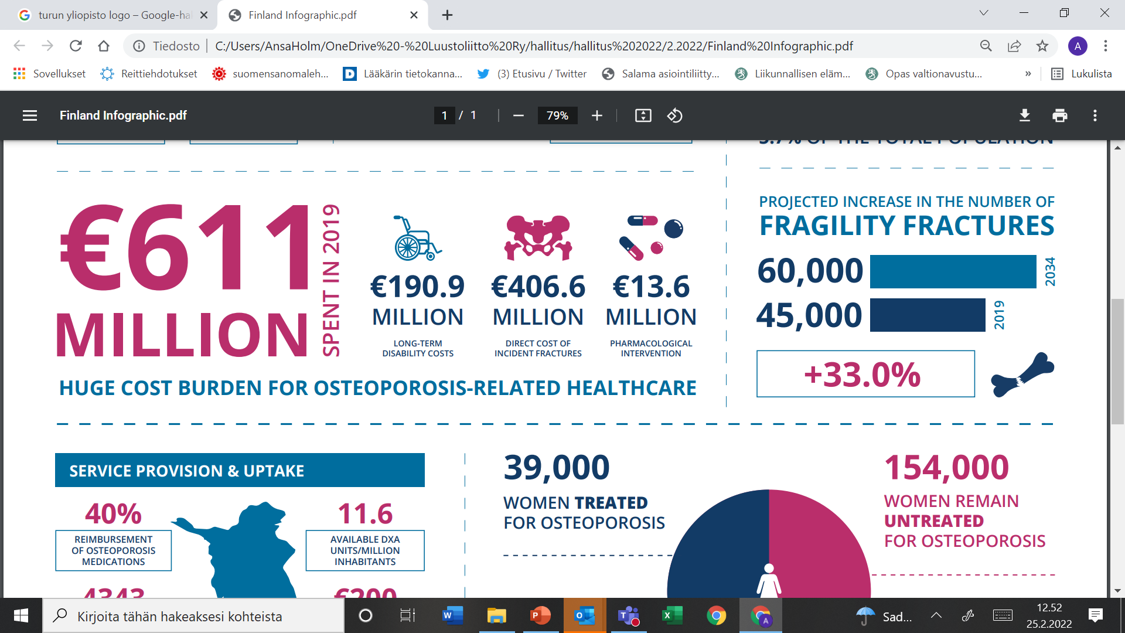
Osteoporoosi on kansansairaus: 336 000 potilasta, 45 000 murtumaa/v, joista 15 000 - 20 000 nikamamurtumaa/v, 7 000 lonkkamurtumaa/v suomessa vuonna 2019
Scope 2021, Finland

Slide 3
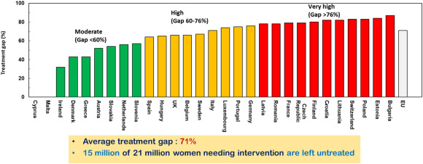
Best Prctices & Research Clinical Rheumatology, Osteoporosis in 2022

Slide 4
Lääkehoidon prosessi (Fimea)
Lääkehoidon tarpeen arviointi
Hoidon suunnittelu
Lääkkeen määrääminen
Lääkkeen toimittaminen
Lääkkeen korvaaminen
Lääkehoidon toteuttaminen / lääkkeen käyttö
Hoidon arviointi
Hoidon lopetus

Slide 5
Omahoidon kokonaisuuden toteuttaminen on potilaalle melkein mahdotonta (Luustoliiton potilaskysely 2021) – lääkehoidon paremmalle hallinnalle on tarvetta
  Vaikea päästä tutkimuksiin
  Vaikea päästä lääkehoidon piiriin – luustohoitajat ja paikalliset hoitoketjut puuttuvat
  Ohjaus puutteellista – lääkehoito on potilaalle hyvin haastavaa toteuttaa
  Seuranta on käytännössä epäselvää ja harvinaista
  Hoito ja kuntoutus on monelle liian kallista

Slide 6
AJATUKSIA LÄÄKEHOIDON TEHOSTAMISEKSI
Reseptijärjestelmään myös ICD koodi
  Sekundaariosteoporoosin mahdollisuuden huomioinnista ”ruksi”
Reseptijärjestelmään ja erikoissairaanhoidon ja perusterveydenhuollon potilastietojärjestelmiin automaattisesti tieto murtumadiagnoosista murtumarekisteristä ja Perfect tietokannasta
  Ja ”ruksi” onko osteoporoosilääkityksen tarve arvioitu
  Linkki FRAX kyseluun
Hyvä potilaskokemus on osa laatua ja sitä on seurattava säännöllisesti kaikessa
  Suom Lääkäril 2022, 77
Yhteistyö 3. sektorin kanssa näkymään potilastietojärjestelmässä
  Potilastietojärjestelmään tieto omahoidon tuen ryhmästä ja vertaistuesta

Slide 7
ALUEELLISET EROT JA YHDENVERTAISUUS HOIDON JA KUNTOUTUKSEN SAATAVUUDESSA, TULOKSISSA JA KUSTANNUKSISSA OVAT LIIAN SUURET
Osteoporoosissa ja lonkkamurtumissa Perfect tietokantaa olisi kehitettävä, mutta jo nyt se on karkeasti toimiva. Se pitäisi julkaista joka vuosi.
Laadun ja prosessimittareiden kehittämistä on tehtävä käytännön läheisesti ja tieteellisesti pätevästi ja pitkäjänteisessä prosessissa
Ehdotan, että Käypä Hoito prosessissa tarkastellaan myös prosessimittarit ja tehdään niistä ehdotukset. KHn vastuuta laajennetaan niin , että prosessimittarit ja hoidon tavoitteet (myös lääkehoitoa ajatellen) lisätään hoitosuosituksiin sitä mukaa kun suosituksia päivitetään. -> KH vahvistaminen seuraavaan hallitusohjelmaan
  KH Duodecimissa on pätevä tieteellinen arviointi ja hoitosuositusten ryhmäkohtainen priorisointi on tehty lääketieteellisesti laajassa prosessissa, jossa mukana erikoislääkäriyhdistykset.
  KH päivityksissä on jo mukana tärkeänä elementtinä potilasnäkökulma ja kustannusten arviointia kehitetään hankkeessa
  Tietojen analysointi ja kansallinen raportointi THL:lle (Kansallinen laaturekisterihanke)

Slide 8
Tavoitteena tasa-arvoinen raportointi alueellisesti ja sairausryhmäkohtaisesti
Järjestelmien pitää seurustella keskenään ja olla vuorovaikutteisia, kannustaa seuraamaan hoitosuosituksia
Ei kaksinkertaista kirjaamista, suurin osa tiedosta tulee automaattisesti olemassa olevista järjestelmistä
Mieluummin kansallinen, selkeä, etenevä prosessi mittareiden laatimiseksi eikä yksittäisiä kalliita hankkeita – esim. Käypä Hoito kunniaan
Lääkehoito on osa kokonaishoitoa – reseptijärjestelmä on osa laaturekisteriä
Potilasnäkökulma ja 3. sektori mukaan
Osteoporoosi saatava pikaisesti mukaan Kansalliseen laaturekisterihankkeeseen

